Slide 1
Cada día mueren dos niños por desnutrición en La Guajira ¿A dónde van a parar los $ 1.100 millones que recibe el Departamento diariamente?
La desidia del gobierno central y regional es total
3/09/2014

Slide 2
Antecedentes de este debate
Una y otra vez he denunciado la situación de la niñez de la Guajira y no ha pasado nada.
Los niños y niñas de la Guajira, se siguen muriendo de hambre.
Audiencia Pública: “La Niñez Indígena: Entre la exclusión y el exterminio”(11/2011)
“Mesa de seguimiento a la situación de la niñez indígena” (5/2012)
Acompañamiento a Barrancominas (11/2013)
Constancias en plenaria: 2011 a 2014

Slide 3
Mesa de seguimiento a la niñez indígena
Proposición 047 del 16 de diciembre de 2011 aprobada en plenaria de Cámara
Objetivo: “…es velar por el cumplimiento de las políticas públicas con enfoque diferencial y asegurar la garantía integral de los Derechos de la niñez indígena”

Slide 4
Mesa de seguimiento a la niñez indígena
Resultados:
Ruta de garantía de derechos de la niñez indígena en situaciones críticas o no atendidas en el ámbito territorial.
Experiencia exitosa en Barrancominas (Guaviare) liderada por el SNBF
Documento Recomendaciones para la garantía de los Derechos de la niñez indígena en Colombia.
Reuniones mensuales desde mayo de 2012 hasta octubre de 2013
Constituida como Mesa Técnica en la reglamentación del SNBF mediante decreto….
Solo 1 reunión en 2014 (23 de abril) solicitada por proposición que presenté

Slide 5
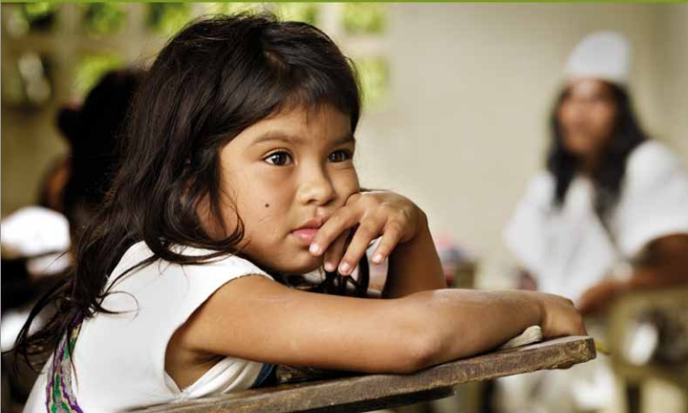
Diagnóstico de la niñez indígena

Slide 6
Diagnóstico de la niñez indígena
1.392.613 indígenas en Colombia (2005). 3,4% de la población colombiana es indígena. Casi la mitad (46) menores de 18 años.
65 lenguas agrupadas en 12 familias lingüísticas.
En pueblos como Embera, Awá, Yikpa, por mil nacidos, mueren más de 100 niños indígenas. Guajira mueren 38 por mil nacidos. El promedio nacional es de 11 (CODACOP. 2010).
Vaupés en 2010 tuvo una tasa de mortalidad por enfermedad diarreica de 234,8 por 100.000 nacidos, Guainía tuvo una tasa de 60. La tasa nacional fue de 5,3.
Desnutrición global (7,5%) es más del doble de la del resto del país (3%) (ENSIN 2010).
70% de los niños indígenas entre 0 y 6 años padece de desnutrición crónica. En Colombia el 12% de los niños del país sufre (ENSIN 2010)
Este indicador es más alto que el mismo en Somalia - África
Uno de cada tres indígenas dice no sabe leer.

Slide 7
No ha cesado la conquista y el colonialismo
“Los cristianos con sus caballos y espadas e lanzas comienzan a hacer matanzas e crueldades extrañas en ellos. Entraban en los pueblos, ni dejaban niños y viejos, ni mujeres preñadas ni paridas que no desbarrigaban e hacían pedazos, como si dieran en unos corderos metidos en sus apriscos…”
Fray Bartolomé de las Casas (1552)

Slide 8
Desde la Colonia venimos excluyendo indígenas
De la explotación de recursos económicos, sociales y culturales.
Cerrejón, de las minas a cielo abierto + grandes: produce 32 millones de toneladas de carbón anualmente. La mitad de exportaciones carboníferas que ascienden en 2011 a 4.200 millones de dólares (DANE)
70% vive en pobreza y uno de cada tres en pobreza extrema (DANE)

Slide 9
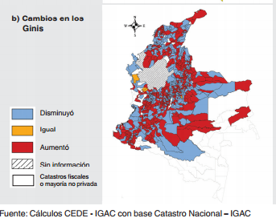
Desde la Colonia venimos excluyendo indígenas
Condiciones de apropiación de la tierra injustas y violentas
Guajira: entre regiones que + aumentó concentración de la tierra
2000 a 2010

Slide 10
Desde la Colonia venimos excluyendo indígenas
Además el conflicto armado que los mata, los secuestra, los asesina, los recluta, los desplaza, los confina, hasta llevarlos a preferir cortar con el “aliento de la vida” a través del suicidio sistemático, como el caso de los Embera.
“Suicidio adolescente en pueblos indígenas: tres estudios de caso”
(2012). Unicef.

Slide 11
Situación de la Guajira
Más de 1.100 millones de pesos diariamente por SGP y regalías
Sólo el 10% tiene alcantarillado por. Uribia entre 10 municipios con más regalías y NBI casi del 100%. (DANE y DNP)
“La región (La Guajira) se verá enfrentada (gracias a la explotación minera), en futuro cercano, a una contaminación ambiental severa que afectará todo el entorno de dichos municipios”
Salomón Kalmanovitz 2008
En los últimos 6 años han muerto 2.969 niños menores de 5 años y 1.202 perdidas en embarazo.
¡Hay subregistro!
(Wayuu, Wiwa, Kogui, Arhuaco y Kancuamo). (Fuente: DANE)

Slide 12
Situación de la Guajira
A la Guajira han llegado los recursos, pero a los niñ@s indígenas ni siquiera a cuenta gotas.

Slide 13
La prevalencia de la anemia en la población atendida sobrepasa en más del doble los índices nacionales para la población infantil.
Fuente: Estudio a Unicef en Manaure a 1.058 niños de 545 madres gestantes, advertía en 2013, Fundaeduvida.

Slide 14
La micro focalización en 147 Rancherías de 500 en Riohacha. Mayo de 2014.
2.223 niños y niñas focalizados (lideresa Matilde López)
158 atendidos para el ICBF
La mitad con problemas de desnutrición o riesgos de desnutrición.
Uno de cada cinco con desnutrición global
Como pudimos verificar, a hoy 0 atendidos ¿Esto es de 0 a siempre?
ICBF habla de 3.247 niñ@s.Hay una segunda micro focalización en media y alta Guajira: 1.880 niñ@s...

Slide 15
Situación de la Guajira
No hay tanques para reserva de agua.
No hay un primer pozo abierto en zona rural y se comprometieron a hacer 20, el ministerio de vivienda.
Hay 6 pozos urbanos

Slide 16
Situación de la Guajira
La explotación del gas, el carbón y el cobalto a quién le queda…¿A dónde van las regalías de la Guajira?
¿A las multinacionales?
¿A los políticos?
¿A los paras?
¿A funcionarios públicos?
¿Dónde está el agua, liquido esencial para la vida? ¿Donde están los acueductos? ¿Los alcantarillados? ¿Dónde la salud y la educación de calidad?

Slide 17
En nuestras reuniones con comunidades y viajes hemos evidenciado
Mesa por la niñez el 23 de Abril en ICBF
Reuniones con comunidades Wayúu: Abril, Mayo, Agosto
Reunión 6 de mayo en Hotel Dann
Viaje 12,13 y 14 de agosto
Desnutrición intolerable.
Alimentación que no llega por ineficiencia y por corrupción
Cooptación política: Hay recursos pero se pierden en el camino
Angustia y temor de las comunidades: La mayoría de lideresas honestas amenazadas.
No hay seguimiento, vigilancia, control
No hay estrategias integrales, tampoco proyectos desarticulados y acciones aisladas
“Ong´s” de dudosa reputación se quedan con los recursos de resguardos y nutrición y el Estado y no actúan.

Slide 18
Defensoría del Pueblo se pronuncia Viajaron 5 funcionarios de oficinas delegadas
Corrobora las denuncias de comunidades.
Muerte de niñ@s por desnutrición
Muchos niños muertos no cuentan con certificado de defunción
El agua es sacada del “jagueyes” y se toma sin hervir
No se realizan control prenatal a las gestantes por ninguna IPS
A pesar de la información especificas sobre la situación de desnutrición de niñ@s al ICBF, la atención prioritaria y prevalente en su condición no existe
No hay brigadas de salud y las pocas que se hacen, son sin traductor.
Niñ@s desescolarizados por falta de renovación de contratos de maestros
Clases debajo de un árbol y no cuentan con implementos educativos

Slide 19
Defensoría del Pueblo se pronuncia
Hallazgos en ICBF Guajira
No cuentan con datos estadísticos y sistemas de información goereferenciadas acerca de la población indígena.
El aporte proteico suministrado al niño o niña con problema de nutrición no cuenta con seguimiento.
Sólo a los niños y niñas que se encuentran en los programas del ICBF se les puede identificar los problemas de desnutrición.
De 2.200 sólo 138 vinculados en microfocalización (1%).
No hay búsqueda activa en las comunidades de niñ@s con problemas de desnutrición
No se evidencia una eficaz coordinación interinstitucional del ICBF-Salud-Educación
No existen estrategias para concientizar hábitos nutricionales

Slide 20
La defensoría resume esta situación
“De evaluación de Epicrisis los casos de los niños muertos por desnutrición en 2013 se concluye que todos los casos FUERON MUERTES INJUSTIFICADAS Y EVITABLES.”

Slide 21
Grabación exdirector ICBF y Ministro de Salud

Slide 22
El ICBF no ha operado y ha obrado con desidia. 5 directores en 4 años.
Élvira Forero duró de agosto de 2010 a octubre de 2011 (14 meses). Directora.
Se fue tres días después de mi debate sobre el carrusel de contratación de alimentación escolar
Diego Molano: Noviembre/2011 a Mayo/2013 (18 meses). Director.
Adriana González: Mayo/ 2013 a Octubre/2013 (5 meses) Directora Encargada
Marco Aurelio Zuluaga: Octubre/2013 a Julio/2014 (9 meses). Directora.
Administrador de empresas sin ninguna experiencia ni conocimiento sobre la infancia y la adolescencia del país, paraliza las grandes responsabilidades del ICBF.
Gabriel Vallejo López: Julio/2014, a Agosto/2014 (Mes y 10 días) Director encargado
Cristina Plazas: Agosto/2014 hasta hoy. Directora…Empezando…

Slide 23
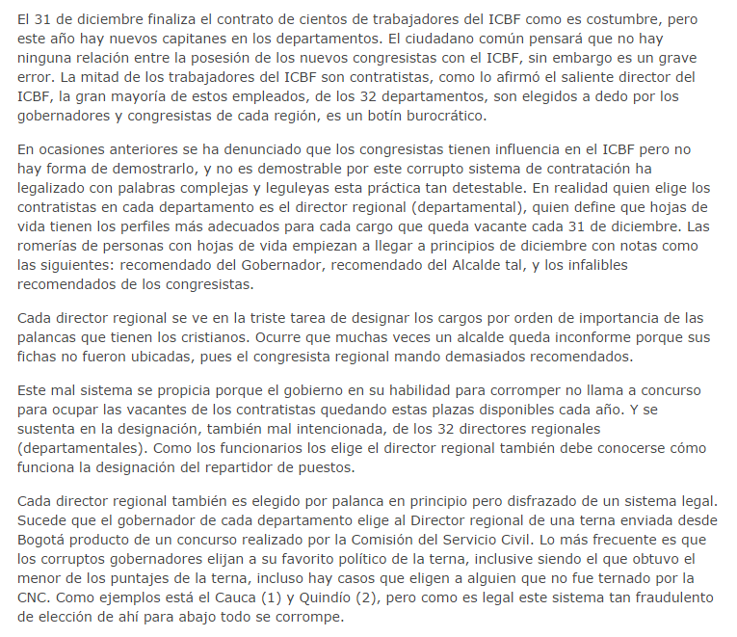

Slide 24
¿Dónde están los casi 6 y medio billones de pesos que recibió la Guajira en los últimos 12 años (Por transferencias y regalías)?
… Y los niños siguen muriendo de hambre

Slide 25
¿Dónde están los 6 billones de pesos que recibió la Guajira en los últimos 12 años?
6,5 billones en 12 años por regalías y transferencias no corrientes. 438 mil millones de pesos en tributos.

Slide 26
Resumen de denuncias
La Guajira desde el 2001 ha recibido del Sistema Nacional de Participaciones la suma de 6,5 BILLONES DE PESOS
Solamente Uribia, uno de los municipios más grandes del país, recibirá 80 mil millones este año (2014). De estos, 37 mil millones están aprobados en proyectos!
Las comunidades han denunciado que los recursos no llegan, o son engañados para recibir cualquier material o elementos por valores que no corresponden, o son amenazados para que reciban y “agradezcan que el gobierno les da”.

Slide 27
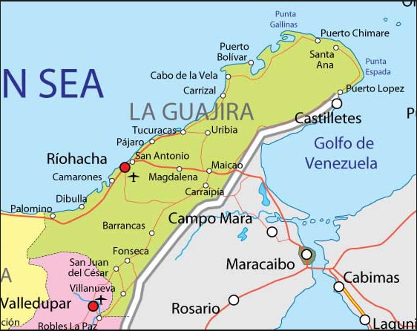
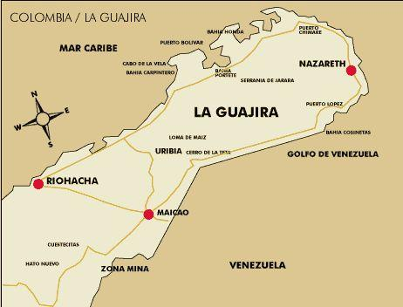
Nos dicen que salen billones de pesos ya “amarrados” al departamento
Es vox populi que en el departamento los recursos están cooptados por mafias, políticos regionales y ONG´s piratas y asociaciones
Varios testimonios nos dicen que en los departamentos los políticos y ONG´s piratas reparten recursos a lideres de dudosa reputación para que manejen la alimentación y nutrición de l@s niñ@s de las comunidades. Uribia recibirá 80.000 millones de pesos. 37.000 en proyectos

Slide 28
Denuncia 1
“Organizaciones regionales tienen apoyo de entidades nacionales y políticos regionales. Se crean con cámara de comercio pero realmente son un grupo de personas asesoradas por gente no confiable. Usan recursos que vienen de la nación, pasan por la gobernación entran y se negocian con las alcaldías y municipios.”
Según nos dicen, terminan estos recursos en las manos de estas organizaciones con vínculos con paramilitares, políticos corruptos y mafias regionales de gasolina

Slide 29
Denuncia 2
Video

Slide 30
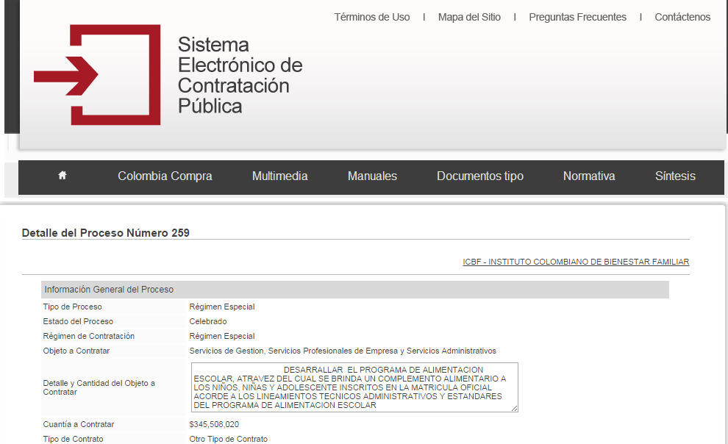
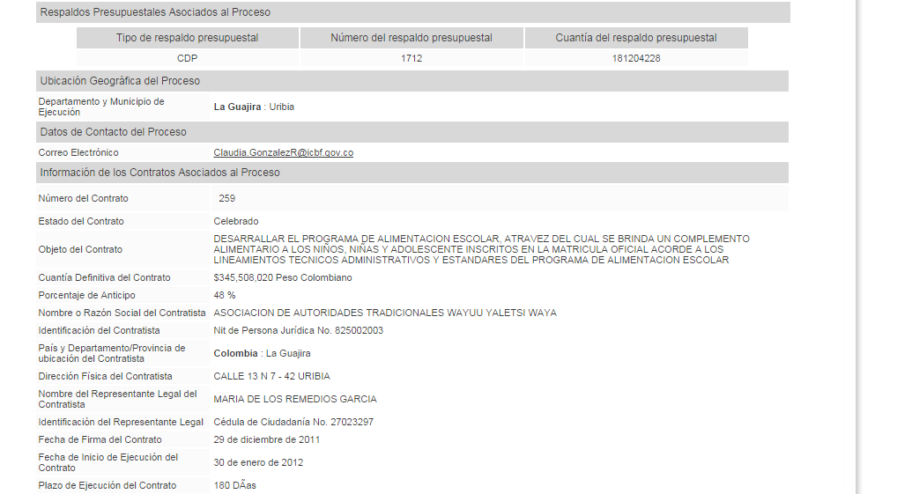
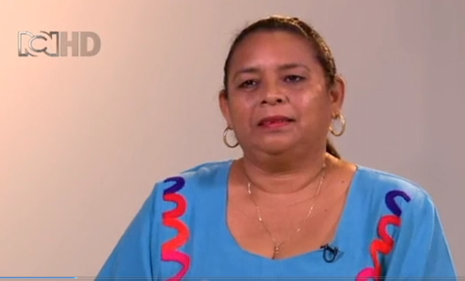
Asociación de autoridades tradicionales Yaletsi Waya
Desarrollar PAE
$345.508.020
María de los Remedios García .
Uribia

Slide 31
¿Dónde están los billones de pesos asignados a evitar muertes?
Los recursos llegan pero no para la alimentación, el agua, la salud o la educación del pueblo wayuu.
OJO! Mesa de Concertación Wayuú: María de los Remedios García, (funcionaria del alcalde de Uribia: Marcelino Gómez) alias Renata, se dice que manejaba el tráfico ilegal de gasolina y esta sindicada de conformación de grupos paramilitares y desplazamiento forzado. (testimonio 40:00) versión libre de un paramilitar que ordenaron la muerte de Manuel Afanador.
Se dice que el grupo político de María de los Remedios García tiene a cargo parte de la operación de los programas de alimentación escolar – depósito en la casa de la hermana de ella (46:38) a través de una Asociación Familiar Yalestshi Waya, que antes contrataba el ICBF y hoy lo realiza la Alcaldia.
IPS – Palaima – Laura Andrioli – la alcaldesa Cielo Redondo de Uribia firmó convenio en el 2011 con esta IPS y tampoco le llegaron los recursos a los resguardos indígenas.
(50:58) Recursos comprometidos en 1.600 millones de pesos, cuya destinación era “acopio de agua en zonas desérticas y programas de bienestar”(51:00)

Slide 32
Denuncia 3

Slide 33
¿Desde 1992 qué ha pasado con el resguardo Unaapuchon?
En 2013 recibió, en teoría, vía SGP- 1.300 millones. La lideresa que le llegaron estos recursos fue Luz Esperanza Cambar. Esta zona, según las visitas y micro-focalizaciones son de las zonas con mayor desnutrición.
Dicen que se retienen las cédulas para que no saquen a los niñ@s de la asociación y, de esa manera, el censo sea más grande y se reciba más dinero.
Han amenazado de muerte si denuncian o se salen. Hubo 5 comunidades que se salieron
El padre de Luz Esperanza Cambar, Juan Cambar, pertenece a la mesa de concertación Wayúu

Slide 34
Compromiso de Min Interior Reunión con Aurelio Iragorri y Pedro S Posada 6 de mayo de 2014
“ …Tenemos un solo punto pendiente de un decreto que va a implicar para ustedes es… significativo en la Guajira que va a implicar el manejo de la ENSIG y sus recursos, la salud y sus recursos y todo el tema de las transferencias, sin pasar por las alcaldías, para que NADIE NUNCA MAS le haga a los pueblos indígenas ni retenes con los recursos que les corresponden, ni administración indirecta de esos recursos, ni acuerdos con algunas de esas personas de la comunidad en contra del resto de la comunidad…“

Slide 35
¿Y las soluciones de fondo? A qué se comprometen realmente, en el territorio
¿De qué manera efectivamente van a transformar la condición en que se encuentran los niñ@s wayuú?
¿Cuándo? El tiempo no da espera!
Cada día cuenta para los niñ@s pero parece que no para las instituciones!
¿Quién se va a encargar del seguimiento?
No más cartas, no más planes, exigimos acciones

Slide 36
Nos preguntamos
¿Dónde está la prevalencia, supremacía y universalidad de derechos de los niñ@s que soportan la legislación de infancia y adolescencia en Colombia?
¿Dónde está la institucionalidad que tienen la responsabilidad de protegerla integralmente?
¿Dónde está la responsabilidad social de las grandes empresas que explotan los recursos naturales de la Guajira?
¿Dónde están las investigaciones y efectivas sanciones de los entes de control a la desidia de las administraciones departamentales de la Guajira, quienes por más de 30 años de regalías no lograron garantizar el derecho vital al agua potable como elemento esencial de la vida de sus pobladores?

Slide 37
¿Qué se puede hacer?
$$Desidia del Estado+Sequia=Emergencia Social$$

Slide 38
¿Qué se puede hacer?
El gobierno departamental invocando la ley 1523 de 2012 “Por la cual se adopta la política nacional de gestión del riesgo de desastres y se establece el Sistema Nacional de Gestión del Riesgo de Desastres y se dictan otras disposiciones” declaró la CALAMIDAD PÚBLICA en el Departamento de la Guajira mediante el Decreto 173 de 2014.
La Calamidad pública está definida como: Artículo 4. Ley 1523 de 2012. “ Es el resultado que se desencadena de la manifestación de uno o varios eventos naturales o antropogénicos no intencionales que al encontrar condiciones propicias de vulnerabilidad en las personas, los bienes, la infraestructura, los medios de subsistencia, la prestación de servicios o los recursos ambientales, causa daños o pérdidas humanas, materiales, económicas o ambientales, generando una alteración intensa, grave y extendida en las condiciones normales de funcionamiento de la población, en el respectivo territorio, que exige al municipio, distrito o departamento ejecutar acciones de respuesta a la emergencia, rehabilitación y reconstrucción”.

Slide 39
Calamidad Pública no es suficiente, necesaria la Emergencia Social
Como se ha demostrado en este debate los problemas en el sector de La Guajira por la desidia y ausencia de control por parte de las entidades del sector social y en concreto las repercusiones que se manifiestan en las condiciones de desnutrición en las que se encuentran Niños y Niñas indígenas no se mitigan con la adopción de medidas dirigidas prioritariamente a rehabilitar solamente los bienes y/o la Infraestructura de los servicios públicos del departamento.
El gobierno nacional debe estudiar medidas de fondo para garantizar la vida digna y los derechos humanos de niños y niñas y para tal fin, debe tomar medidas cuya finalidad, proporcionalidad, necesidad se ejerzan directa y específicamente orientadas a conjurar las causas de la perturbación y a impedir la extensión de sus efectos.

Slide 40
Proposición

